Slide 1
Prepájanie informácií na sociálnom adaptívnom webe Dizertačný projekt 3
Ing. Michal Holub

Slide 2
Motivácia
veľa údajov
roztrúsené po mnohých portáloch
vyhľadávače nespájajú dáta
objekty miesto stránok
entity reálneho sveta

Slide 3
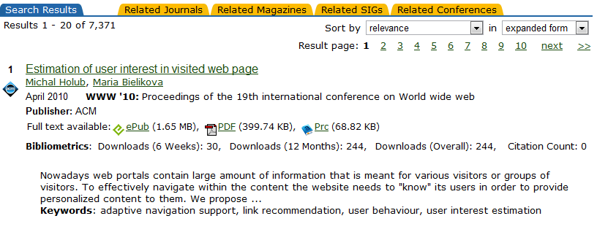
Webové objekty
entity reálneho sveta
na webe
majú atribúty
vzťahy s inými objektmi

Slide 4
Webové objekty
Typicky ľudia, produkty, články, konferencie, organizácie
Nie et al., 2007
Rozpoznateľné jednotky extrahované z webu
Lee et al., 2009
Údaje o entitách reálneho sveta
Sheth, Thacker, Patel, 2003

Slide 5
Webové objekty
zdroj
stránka A
reprezentuje
entita
objekt
stránka B
zdroj
?
reprezentuje
zdroj
objekt A
stránka A
entita
stránka B
objekt B
reprezentuje
zdroj

Slide 6
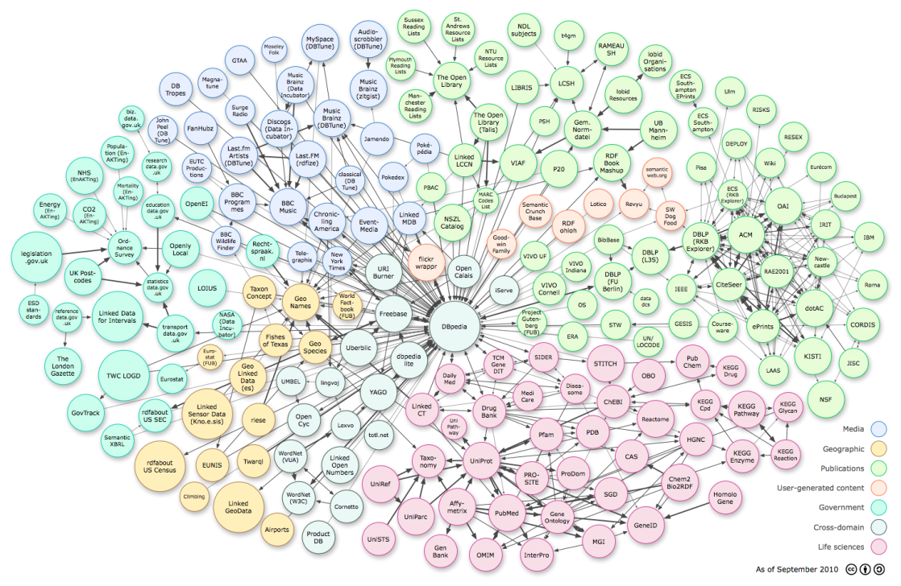
Linked Data
203 datasetov
25 miliárd RDF trojíc
Einstein saNarodil 14.3.1879
atribúty subjektu
395 miliónov RDF prepojení
Einstein ženatý Mileva Marić
vzťahy s inými subjektmi
chýbajú zložitejšie vzťahy naprieč doménami

Slide 7
Vízia
Web
Dolovanie objektov
Analýza objektov
Prepájanie objektov
Použitie
Použitie
Mashupy
Anotácie

Slide 8
Dolovanie objektov
okná fixnej dĺžky
Kaszkiel and Zobel, 2001
hľadanie opakujúcich sa podstromov v DOM strome
Liu, Grossman and Zhai, 2003
vizuálne delenie stránky – 2D
Cai et al. 2003, 2004
Zhai and Liu, 2005

Slide 9
Hodnotenie a usporadúvanie objektov
využívajú vzťahy medzi objektmi
rôzne typy vzťahov a objektov
Nie et al., 2005
PopRank
vychádza z PageRank-u
iteratívny algoritmus výpočtu
berie do úvahy rozličné typy vzťahov medzi objektmi
50 % zlepšenie usporiadania v doméne vedeckých článkov

Slide 10
Hľadanie vzťahov a bázy informácií
báza informácií zostavená z Wikipedie a WordNetu
YAGO-NAGA: Suchanek, Kasneci and Weikum, 2007, 2008
sémantický vyhľadávač
10 miliónov entít, 80 miliónov faktov
fakt = (entita, vzťah, entita)
Bratislava, nachádzaSaV, Slovensko
95 % presnosť faktov
vzor dopytu - Zobraz všetkých fyzikov narodených v rovnakom meste ako Albert Einstein

Slide 11
Príležitosti, výzvy
Určovanie vzťahov medzi objektmi
čo je s čím prepojené
určenie typu vzťahu, odvodzovanie nových typov
určovanie vzťahov cez ľudí, ktorí používajú objekty
Výber a spájanie objektov
výber objektov vyhovujúcich dopytu
zahrnutie personalizácie a odporúčaní
osobný kalendár
personalizované noviny
digitálne knižnice

Slide 12
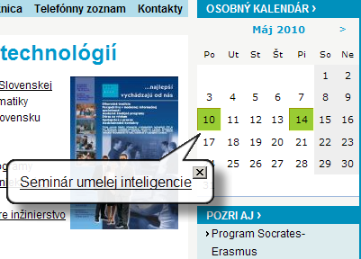
Doterajšia práca
dolovanie udalostí z fiit.stuba.sk
spojenie udalostí do kalendára podľa záujmu používateľa

Slide 13
Doterajšia práca
prepájanie článkov z rôznych zdrojov
vzťahy – články o tej istej udalosti
portál A
portál B
portál C

Slide 14
Otvorené problémy a tézy
Objavovanie vzťahov medzi objektmi
v rámci domény vs. medzi doménami
preddefinované vs. všetky existujúce
Extrakcia metadát o objektoch
určenie typu objektu
objavenie nových typov vzťahov z metadát
Výber a odporúčanie objektov
podľa dopytu
podľa záujmov používateľa

